Slide 1
Predikcia výskytu kardiovaskulárneho ochorenia
Neurónové siete
Nitra 2021
Bc. Martin Zigo

Slide 2
Obsah
Cieľ projektu
Dataset
Rozdelenie dát
Model
Predikcia
Výsledky práce

Slide 3
Cieľ projektu
Cieľom projektu bolo vytvorenie neurónovej siete, ktorá dokáže učením klasifikovať pocientov s rizikom vzniku určitej formy kardiovaskulárneho ochorenia

Slide 4
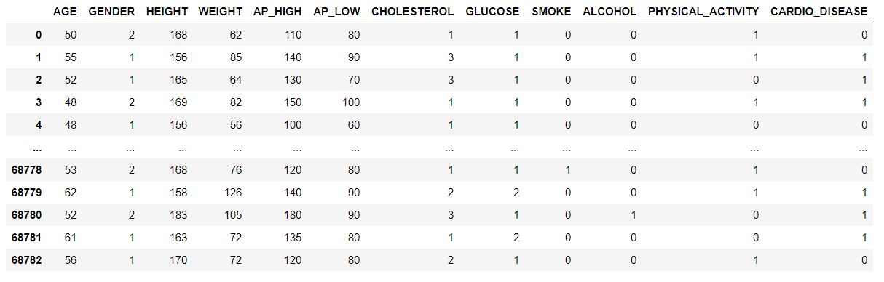
Dataset
12 stĺpcov a 68 783 riadkov
Význam stĺpcov

Slide 5
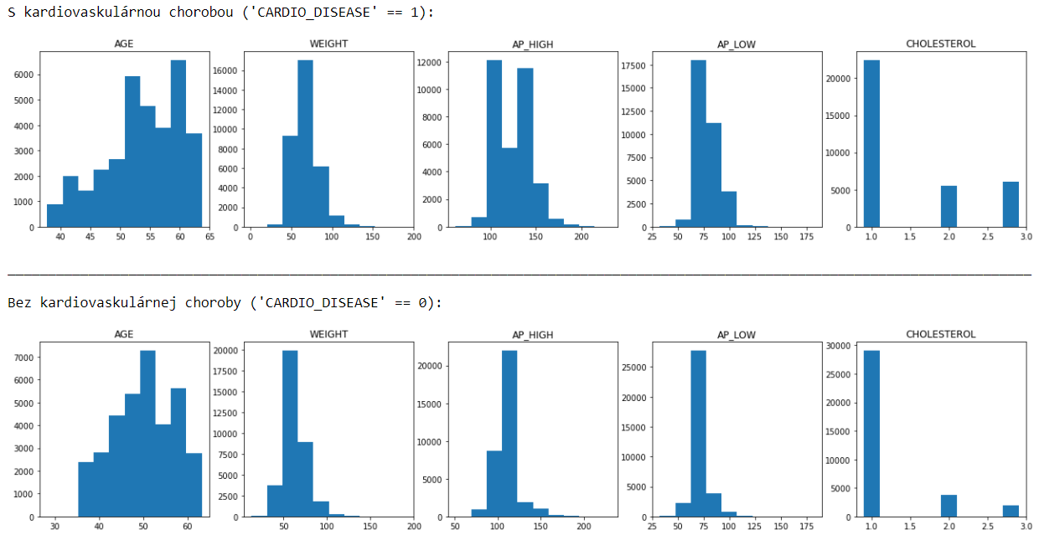
Dataset
Vybrané stĺpce

Slide 6
Rozdelenie dát
sklearn - train_test_split
80:20

Slide 7
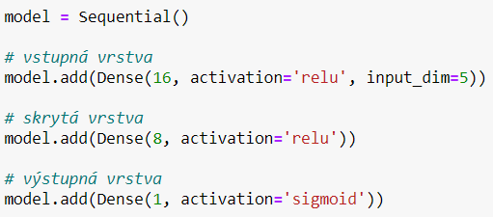
Model
keras – Sequentional()
Trénovanie – ReLU a sigmoid
ReLU : r(x) = max(x, 0)
Sigmoid: s(x) = 1/(1+e^{-z})

Slide 8
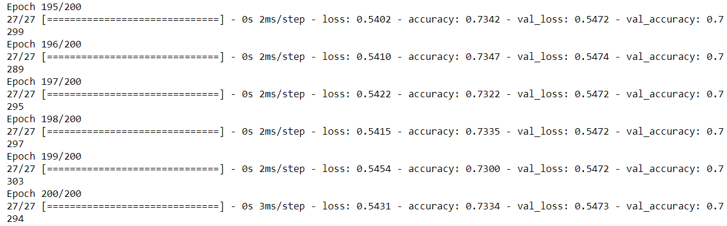
Model

Slide 9
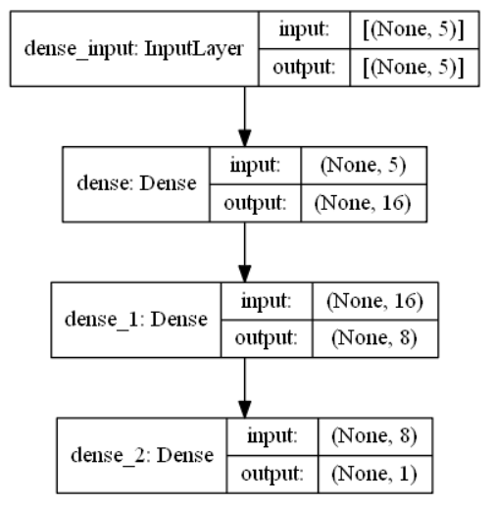
Model

Slide 10
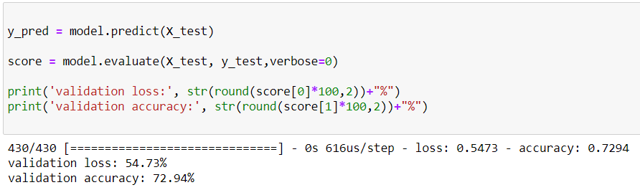
Predikcia
Presnosť - 72,94%
Chyba - 54,73%

Slide 11
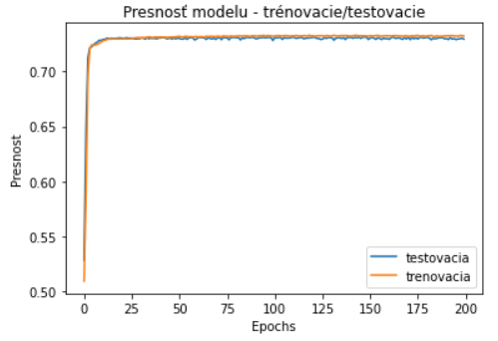
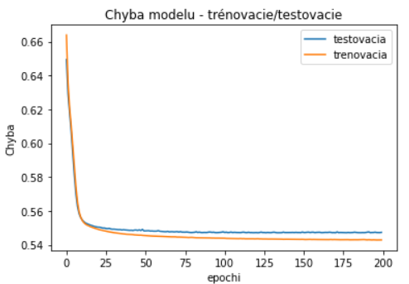
Výsledky práce

Slide 12
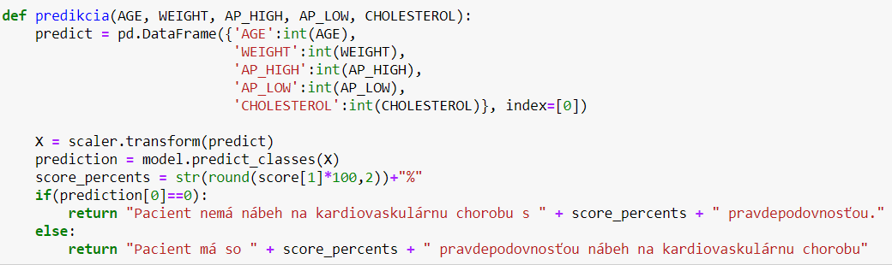
Výsledky práce

Slide 13
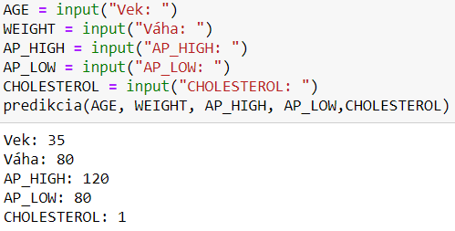
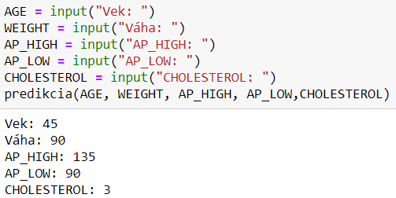
Výsledky práce

Slide 14
Ďakujem za pozornosť!

Slide 15
Zdroje
https://keras.io/api/
https://machinelearningmastery.com/choose-an-activation-function-for-deep-learning/
https://machinelearningmastery.com/how-to-choose-loss-functions-when-training-deep-learning-neural-networks/
https://www.bmc.com/blogs/deep-learning-neural-network-tutorial-keras/
https://machinelearningmastery.com/learning-rate-for-deep-learning-neural-networks/
https://machinelearningmastery.com/how-to-control-neural-network-model-capacity-with-nodes-and-layers/
https://machinelearningmastery.com/how-to-make-classification-and-regression-predictions-for-deep-learning-models-in-keras/

